Slide 1
Phase 3 :
Comptabilité carbone

Slide 2
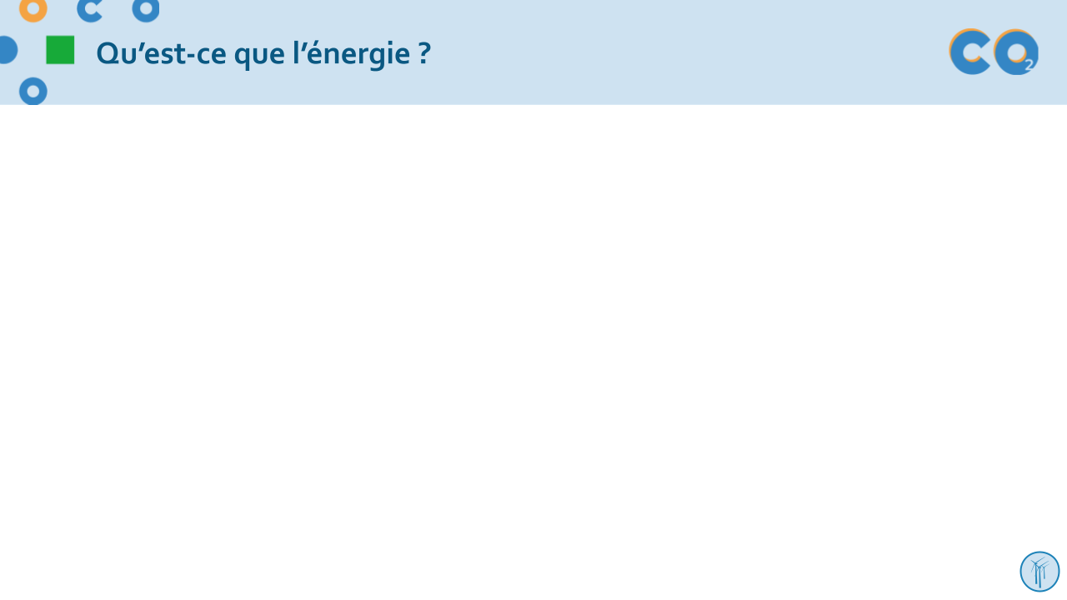
Bienvenue dans les contenus pédagogiques Clicks On !
Choisissez votre parcours !
Vous pouvez moduler votre présentation pour adapter le contenu à votre classe, au temps dont vous disposez et aux sujets que vous voulez approfondir ! Pour vous simplifier la tâche, nous avons créé deux parcours aisément reconnaissables par la présentation des slides :
Approche débutant
Approche avancée
→ le fil rouge et les notions fondamentales du module
→ des diapositives et activités pour approfondir les notions acquises !
N’oubliez pas les commentaires sous les supports
Chaque slide est accompagnée de notes pour vous guider dans votre présentation.
Complétez votre séance avec les activités suggérées du module
Retrouvez sur notre site des activités suggérées à chaque phase !
Bonne séance !

Slide 3
Estimation des émissions
de gaz à effet de serre
Principes de comptabilité carbone
Cas concret : L’empreinte de votre établissement scolaire
Notes:
Transition :
Maintenant que nous avons compris ce qu’est le changement climatique et comment les activités humaines y participent, nous allons voir comment calculer les émissions de GES afin de pouvoir les réduire.

Slide 4
Principes de comptabilité carbone

Slide 5
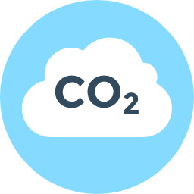
Pourquoi estimer les émissions de GES ?
Pour comprendre comment nous pouvons réduire efficacement nos émissions de GES
Pour établir des points de référence et avoir une idée de la quantité de GES émis
Pour anticiper des changements dans notre secteur d’activité et faire évoluer nos pratiques
Pour faire des économies tout en réduisant les risques
Notes:
Voici plusieurs raisons d’estimer nos émissions de gaz à effet de serre :
Il est d’abord nécessaire de les estimer, afin de pouvoir les réduire. Identifier les activités qui émettent le plus de gaz à effet de serre peut guider nos actions pour réduire efficacement les émissions.
C’est également important pour pouvoir anticiper de possibles changements futurs dans notre domaine : anticiper les normes futures concernant les émissions de GES, par exemple. Dans de nombreux cas, la réduction des GES peut être associée à des économies (en réduisant la facture énergétique par exemple)

Slide 6
Pourquoi devons-nous estimer nos émissions de GES ?
Pour déterminer des ordres de grandeur par source d’émissions , les classer et quantifier les bénéfices obtenus grâce aux améliorations mises en place
Pour déterminer et mettre en œuvre un plan d’action adapté et efficace
Par exemple, pour réduire les émissions de GES, quelle action est la plus efficace ?
OU
Éteindre les appareils en veille et les éclairages inutiles ?
Réduire le thermostat de 1 °C ?
Notes:
L’objectif principal de la comptabilité carbone est d’identifier les actions les plus efficaces pour réduire nos émissions de gaz à effet de serre. Nous ne cherchons pas des chiffres exacts, mais nous essayons de déterminer l’ordre de grandeur de chaque action. Réponse : Il est quatre fois plus efficace de baisser le thermostat. En effet, une année de chauffage équivaut à 54 ans d’une ampoule allumée en termes d’émission de GES.

Slide 7
Différents types de gaz à effet de serre et sources d’émission
Il existe différents gaz à effet de serre et une multitude de sources émettrices !
Dioxyde de carbone
Protoxyde d’azote
Méthane
Blurp !
Nous avons besoin d’une unité commune de mesure pour commencer à compter : le CO₂eq
Notes:
Il y a plusieurs sources différentes d’émissions de GES, de même que différents GES comme le dioxyde de carbone, le protoxyde d’azote et le méthane, tout comme il y a différentes monnaies dans le monde. Si nous souhaitons connaître le montant total d’argent que nous possédons avec 10 euros, 5 yens et 8 dollars, nous devons convertir tout l’argent en dollars et les ajouter. C’est la même chose pour les gaz à effet de serre. C’est pourquoi nous avons besoin d’une référence, un « dollar », mais pour les GES : Le CO2 équivalent (nous en parlerons juste après)

Slide 8
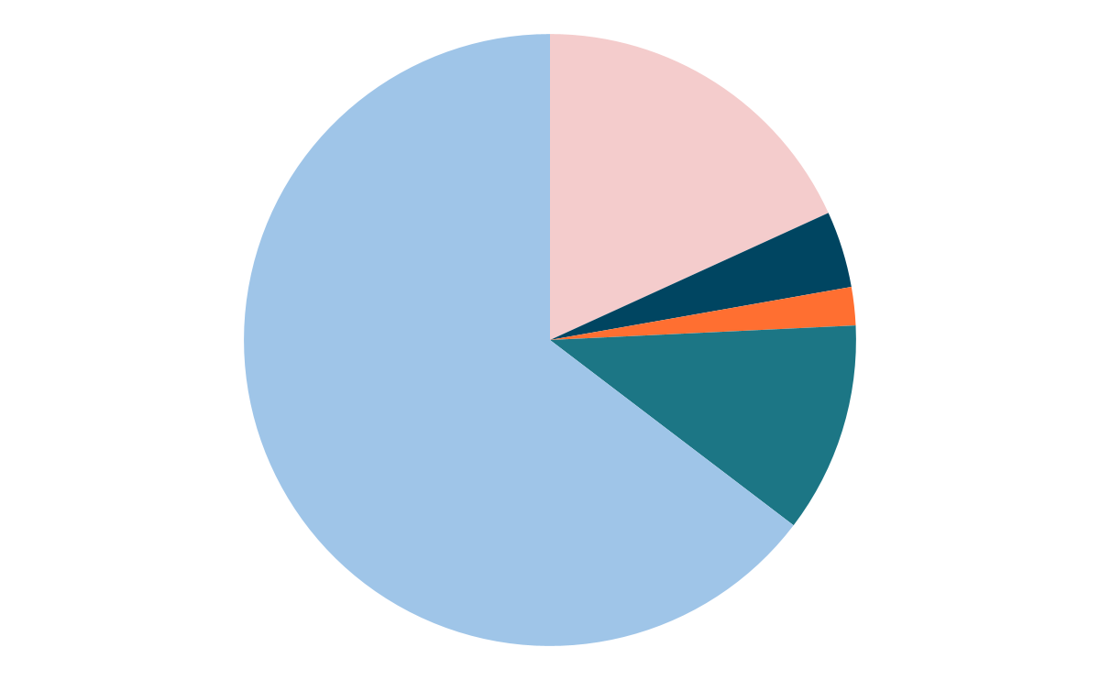
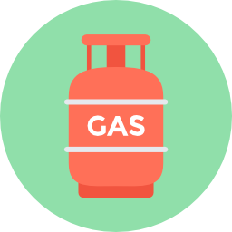
D’où proviennent les gaz à effet de serre (GES) ?
Méthane (CH4)
Décomposition anaérobique ou combustion de composants organiques (bétail, rizières, décharges, rémanents ou pratiques de brûlage, etc.)
Dioxyde de carbone (CO₂)
Combustion d’énergies fossiles et industrie
18 %
Protoxyde d’azote (N₂O)
Engrais azotés, industrie chimique
4%
2%
64 %
11 %
Différents gaz fluorés
Réfrigérants, certains procédés industriels
Dioxyde de carbone (CO₂)
Changement d’utilisation des terres et déforestations
Émissions anthropiques mondiales de GES en 2019
Source : IPCC, AR6, WG3
Notes:
Explications : Ce graphique indique dans quelle proportion chaque gaz contribue à l’effet de serre additionnel.
Profitez des animations pour que la salle fasse des propositions chiffrées.
•1ère animation : CO₂ des carburants fossiles (= pétrole, charbon et gaz) et de certaines industries (les aciéries et les cimenteries par exemple, qui libèrent du CO₂ par des réactions chimiques) + CO₂ de la déforestation
•2ème animation : le méthane se forme dès que la matière organique se décompose dans un environnement contenant peu d’oxygène : fermentation dans l’estomac des ruminants, rizières, décharges, brûlage, etc.
•3ème animation : N₂O, protoxyde d’azote, protoxyde d’azote ou gaz hilarant, qui pour le moment ne l’est pas trop. Il provient des engrais et de l’industrie chimique.
•4ème animation : gaz fluorés tels que les CFC (chlorofluorocarbones), les HFC (hydrofluorocarbones), le SF₆ (hexafluorure de soufre), etc... Alors que les 3 gaz précédents ont des sources naturelles et sont progressivement éliminés par l’environnement, ces derniers sont 100 % synthétiques et presque indestructibles. Ils ne doivent donc pas être négligés.
Le CO₂ représente environ 3/4 de l’augmentation de l’effet de serre causé par les GES émis par l’homme ces dernières années.
Ce sera donc notre « dollar », notre unité de référence. Nous rapporterons les émissions de tous les autres types de gaz en équivalent d’émissions de CO₂. Le réchauffement provoqué par d’autres gaz est exprimé comme un multiple du potentiel de réchauffement du CO₂.
Exemple : 1 kg CH4 = 28 kg CO₂eq

Slide 9
Une unité de mesure commune, l’équivalent CO₂ : CO₂eq
Dioxyde de carbone
Méthane
Protoxyde d’azote
L’unité de base est le réchauffement global provoqué par 1 kg de CO₂ sur 100 ans. Le réchauffement provoqué par d’autres gaz est exprimé comme un multiple du potentiel de réchauffement du CO₂
1 kg CO₂ = 1 kg CO₂eq
1 kg CH₄ = 28 kg CO₂eq
1 kg N₂O = 265 kg CO₂eq
Notes:
9
Des études scientifiques ont permis de déterminer pour chaque kg de GES émis dans l’atmosphère, la masse équivalente de CO2 qui peut causer le même réchauffement pendant plus de 100 ans.
Il y a donc un facteur de conversion pour chaque GES, appelé Potentiel de Réchauffement Global (PRG), qui permet de tout relier au CO2, de la même manière qu’il existe un facteur de conversion pour chaque monnaie, appelé taux de change, qui permet de tout relier au dollar. Cependant, à l’inverse du taux de change de chaque monnaie, le PRG de chaque gaz ne change pas au cours du temps.
Par définition, chaque kg de CO2 est équivalent à 1 kg de CO2 (élémentaire mon cher Watson)
D’autre part, lorsque nous prenons le méthane (CH4), nous observons que, même s’il reste moins longtemps dans l’atmosphère, chaque kg émis équivaut à l’émission de 28 kg de CO2. Le méthane (CH4) a donc un pouvoir de réchauffement bien supérieur.
De la même manière, chaque kg de protoxyde d’azote (N2O) émis équivaut à l’émission de 265 kg de CO2.
Source : 5e rapport de l’IPCC http://www.ipcc.ch/report/ar5/wg1/
9

Slide 10
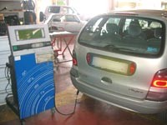
Comment mesurons-nous ces émissions ?
Deux méthodes :
La mesure directe
Très précise mais difficile à atteindre
Souvent impossible car les émissions ont lieu ailleurs (par exemple, la production d’électricité) ou dans le passé (procédés de fabrication)
L’estimation par application d’un facteur d’émission
Les facteurs d’émission représentent la quantité moyenne de CO₂eq émise par unité de référence, en utilisant des valeurs en fonction des études et des analyses précédentes
Cette méthode est moins précise, mais suffisamment fiable pour nos objectifs
Mesure directe des gaz polluants sur une station d’essai automatique
Notes:
Il existe des appareils qui permettent de mesurer la quantité de gaz émis (par exemple pendant le contrôle de pollution lors du contrôle technique d’une voiture), mais ils ne peuvent pas être utilisés partout. Dans le cas des voitures seulement, il faudrait les brancher en permanence à tous les tuyaux d’échappement des voitures ! De plus, la plupart des émissions ont lieu à l’extérieur de l’établissement (transport, fabrication d’électricité, traitement des déchets, etc.) ou ont déjà eu lieu (construction de bâtiments, production de consommables et de matériaux, fabrication d’objets, etc.) et il n’est pas réaliste de les mesurer.
Lorsque la mesure n’est pas possible, nous devons estimer les émissions d’après une étude statistique. Par exemple, une organisation réalise une étude sur les émissions moyennes des voitures par kilomètre parcouru. Ce résultat est appelé le Facteur d’émission (FE). Si nous connaissons le nombre de kilomètres parcourus par une voiture, nous pouvons alors estimer ses émissions en utilisant le facteur d’émission. L’ADEME (Agence de la transition écologique) a réalisé un important travail en collectant ses facteurs d’émissions, qui sont disponibles gratuitement à l’adresse https://www.bilans-ges.ademe.fr/en/accueil.
Plusieurs FE peuvent exister pour la même source. Par exemple, pour un voyage en voiture, différents FE peuvent être recherchés selon si la voiture roule à l’essence ou au diesel, si elle est conduite en ville ou en campagne, etc. Cela devient rapidement fastidieux de définir un FE pour tous les paramètres d’influence (modèle de la voiture, style de conduite, altitude du trajet, etc.), vous devez donc choisir entre la précision et l’aspect pratique.
Cette méthode reste moins précise qu’une mesure directe mais est plus qu’efficace pour les besoins et les objectifs du projet Clicks On, notamment pour classer les différentes sources d’émission et vous aider à définir le plan d’action.

Slide 11
Les facteurs d’émissions : Comment ça marche ?
Émissions d’une activité humaine
=
Quantité consommée x Facteur d’émission = Total en kgCO₂eq
Toutes ces activités humaines émettent environ une tonne de CO₂eq !
2 500 kWh d’électricité x 0,42 kgCO₂eq/kWh = 1 050 kgCO₂eq
4 500 kWh de chauffage au gaz naturel x 0,227 kgCO₂eq/kWh = 1.022 kgCO₂eq
6 000 km en voiture x 0,178 kgCO₂eq/km = 1 068 kgCO₂eq
450 repas classiques x 2,25 kgCO₂eq/repas= 1 013 kgCO₂eq
5 ordinateurs portables x 202 kgCO₂eq/ordinateur= 1 010 kgCO₂eq
Pour toute question sur les facteurs d’émission, voici un site internet de référence
*Ces données se basent sur des moyennes européennes
Notes:
Veuillez noter que pour l’électricité, le facteur d’émission est le mix énergétique européen moyen et dépend donc réellement de la source d’énergie utilisée pour produire cette électricité. En comparaison à la France, qui a majoritairement de l’électricité bas carbone, le facteur d’émission est de 0,0599 kg CO2eq/kWh. Cela représente plus de 17 500 kWh d’électricité.
Il existe des facteurs d’émission pour presque tout. La plupart de ceux dont nous avons besoin sont déjà saisis dans le tableur. Mesurer son bilan carbone dans le PEBC consiste alors « simplement » à collecter les données et à saisir les quantités pour chaque source d’émission, dans la bonne unité. Le tableau multipliera les quantités par le facteur d’émission correspondant pour obtenir les émissions de la source et additionner toutes les sources ensemble.
Vous pouvez retrouver d’autres facteurs d’émission, ou vérifier que tout est à jour, sur le site de la Base Carbone de l’ADEME : http://www.bilans-ges.ademe.fr/en/accueil

Slide 12
Facteurs d’émissions et incertitudes
Les facteurs d’émissions sont conçus en utilisant des valeurs moyennes.
Une marge d’incertitude statistique est donc liée à chaque facteur. Pour simplifier, l’incertitude à laquelle est soumis un facteur d’émission est indiquée sur une échelle de 1 à 5, 1 représentant une incertitude faible, et 5 une incertitude élevée.
De la même manière, les données collectées sont également soumises à des incertitudes.
Lorsque l’on utilise la méthode du Bilan Carbone®, on manipule des ordres de grandeur.
Le plus important n’est pas l’exactitude de la quantité de CO₂ émise, ce qui compte est de savoir où et comment agir pour réduire les émissions.

Slide 13
Quiz !
Le CO₂ est utilisé comme unité de référence car
A : Il s’agit du gaz à effet de serre le plus puissant
B : C’est le premier gaz dont on a découvert l’effet réchauffant
C : Ce sont les initiales de Clicks On
D : Il s’agit du gaz à effet de serre le plus émis par les activités humaines

Slide 14
Quiz !
Le CO₂ est utilisé comme unité de référence car
A : Il s’agit du gaz à effet de serre le plus puissant
B : C’est le premier gaz dont on a découvert l’effet réchauffant
C : Ce sont les initiales de Clicks On
D : Il s’agit du gaz à effet de serre le plus émis par les activités humaines

Slide 15
Quiz !
Quel est le but d’une évaluation de carbone ?
A : Identifier le coupable
B : Formuler un plan d’action
C : S’adapter au changement climatique
D : Mesurer les émissions de GES

Slide 16
Quiz !
Quel est le but d’un Bilan Carbone® ?
A : Identifier le coupable
B : Formuler un plan d’action
C : S’adapter au changement climatique
D : Mesurer les émissions de GES

Slide 17
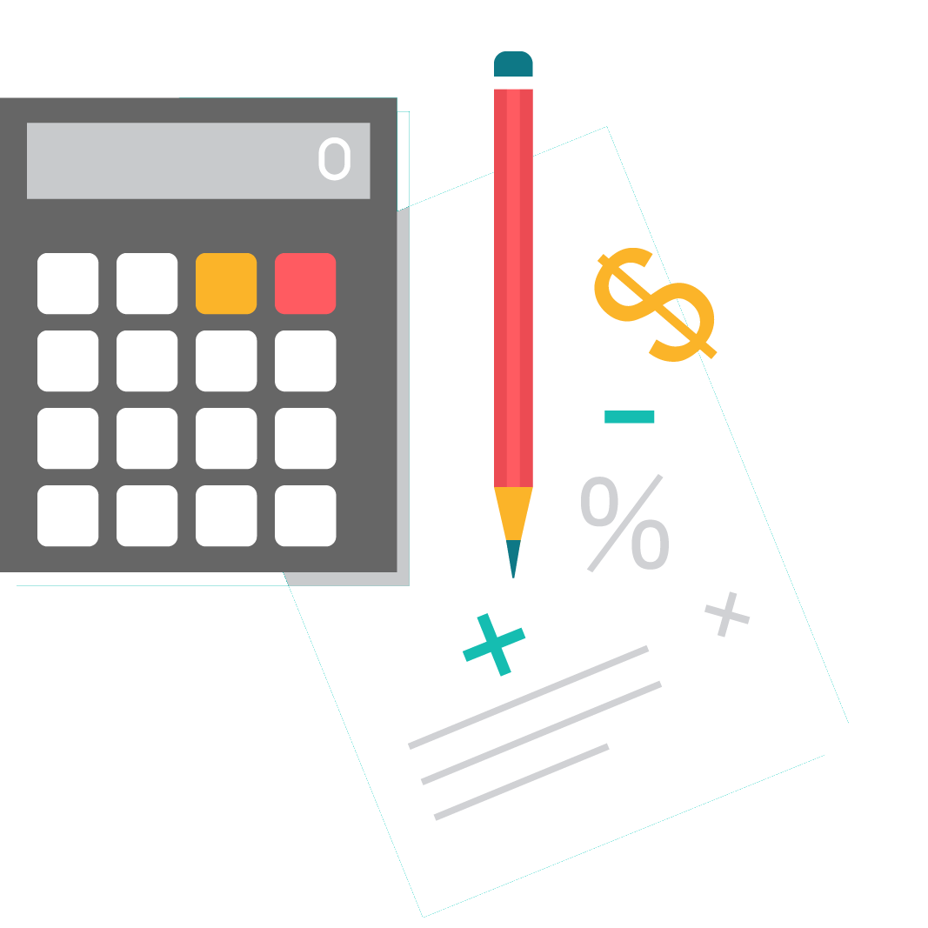
Les principales leçons à retenir
Il y a un grand nombre de gaz à effet de serre, et chacun a un potentiel de réchauffement différent. Il est donc nécessaire d’avoir une unité de mesure commune : le kgCO₂eq.
Il est impossible de mesurer directement toutes les émissions de gaz à effet de serre. On utilise donc des facteurs d’émissions basés sur des valeurs moyennes, avec une marge d’incertitude, pour les mesurer.
Pour obtenir les émissions de gaz à effet de serre d’un poste, il faut multiplier une donnée issue de la collecte par le facteur d’émission correspondant.
Le plus important n’est pas d’obtenir un chiffre exact, mais de déterminer un ordre de grandeur qui va nous permettre de mettre en place des actions de réduction.

Slide 18
Cas concret : L’empreinte de votre établissement scolaire
Passons maintenant à la pratique !
Passons maintenant à la pratique !

Slide 19
Cas concret : L’empreinte carbone de votre établissement scolaire
Maintenant que nous connaissons l’unité de mesure de nos émissions, voyons un exemple concret : votre établissement scolaire, dont on veut calculer l’empreinte carbone.
Dans le cadre du projet Clicks On, nous utilisons une simplification de la méthode du Bilan Carbone®.
Pour commencer, il vous faut identifier les différents postes d’émissions, c’est-à-dire les différents types d’activités dont on veut mesurer l’empreinte carbone.
Pouvez-vous identifier des sources d’émissions dans votre établissement ?
Notes:
Utilisez cette diapositive pour faire deviner aux élèves quels types d’activité émettent des gaz à effet de serre dans l’école..

Slide 20
Cas concret : L’empreinte carbone de votre établissement scolaire
Transport Déplacements des élèves et des équipes, expéditions et livraisons, etc.
Énergie
Électricité, chauffage, climatisation
Consommables et matériaux Papier, matières brutes, produits de nettoyage, services, déchets, etc.
Alimentation Cantine, restaurant scolaire, service de restauration, habitudes alimentaires, déchets.
Immobilisations Construction de bâtiments, fabrication des équipements de bureau, fournitures, etc.
Notes:
Nous pouvons rentrer dans le vif du sujet et prendre le cas de l’établissement scolaire. Mais la méthode est la même pour tout type de projet ou d’organisation. Quels postes d’émissions devons-nous prendre en compte pour calculer l’empreinte carbone de cet établissement ?
Nous prenons ici en compte la majorité des émissions de gaz à effet de serre liées à l’activité de l’établissement au travers des postes suivants :
L’énergie : électricité, chauffage et climatisation.
Les transports des élèves/du personnel de l’école, ainsi que les voyages scolaires, les livraisons, ...
Les fournitures et matériaux utilisés pour l’école : papier, matériaux bruts, etc.
L’alimentation : sa production, son transport, sa transformation et ses déchets qui doivent être transportés et traités.…
Les immobilisations : la construction des bâtiments par exemple. Même si les émissions ne sont dues qu’à la construction, nous devons les prendre en compte et les amortir, généralement sur une période de 30 ans.

Slide 21
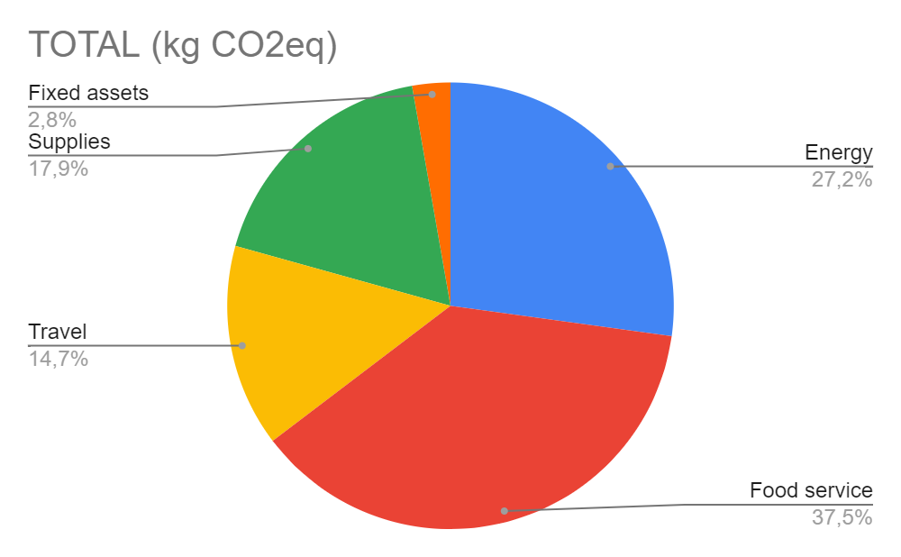
Cas concret : L’empreinte carbone de votre établissement scolaire
Comment obtenir le profil d’émission de votre établissement ?
€
Collecte de données : factures, enquêtes, achats, etc.
Calculateur numérique
Résultats : identifier les postes les plus émetteurs pour la phase du plan d’action
Notes:
Nous avons d’abord besoin d’un calculateur pour obtenir le profil. Vous pouvez voir que le profil est un histogramme. Ce format nous permet d’identifier les postes les plus émetteurs, afin de travailler sur ces postes et de réduire les émissions de GES. Pour cela, nous devons avoir toutes les données des activités pour estimer la quantité de GES émise par l’école. Grâce au calculateur, nous pourrons saisir les données et les convertir en quantité d’émissions de GES.

Slide 22
Première étape : la collecte des données
Objectifs :
Collecter toutes les données nécessaires pour calculer les émissions de gaz à effet de serre
Faire prendre conscience à toutes les personnes impliquées des enjeux et obtenir de l’aide pour réaliser le bilan carbone
Comment procéder :
Définition du périmètre
Lister les données à collecter
Préparer des supports de collecte
Collecter les données
Tout argument et hypothèse doit être expliqué et consigné
dans un rapport pour que les résultats de l’évaluation soient facilement compréhensibles.
Notes:
Maintenant que nous savons pourquoi nous estimons les émissions de GES et comment nous les mesurons, passons à la phase de collecte des données
Pendant la phase de collecte des données, vous allez rencontrer différentes personnes qui travaillent à l’école. C’est le bon moment pour ne pas leur parler seulement des données mais également pour leur faire prendre conscience de ce que vous faites et de l’importance de réduire nos émissions de gaz à effet de serre.
Avant de poser des questions à quelqu’un, assurez-vous de préparer toutes vos questions, de lister tout ce que vous devez savoir, et pourquoi pas indiquer aux personnes que vous allez rencontrer de quelles informations vous aurez besoin, cela va vous faire gagner du temps et à elles aussi !

Slide 23
Définition du périmètre de calcul
Déterminer les activités à évaluer
L’activité d’un établissement scolaire avec un certain nombre d’élèves, sur une année scolaire
Déterminer le périmètre et l’année de référence
Toute activité de l’école
Déplacements entre le domicile et l’école (y compris les weekends et les vacances)
Service de restauration
Etc.
N’oubliez pas de bien noter toutes vos hypothèses !
Notes:
VERSION « DEBUTANT » (Light Initiative) :
La première chose à faire dans une évaluation carbone est de définir clairement les activités à prendre en compte ou non, et pourquoi. Vous devez définir le périmètre de cette évaluation. Au-delà de certaines émissions que nous ne pouvons pas éviter, la définition du périmètre est arbitraire. Vous devez faire ce choix. Plus nous élargissons le périmètre, plus nous avons la capacité d’agir... et plus cela nous prend du temps. Tout dépend donc de vos objectifs et de vos ambitions.
Ci-après vous trouverez quelques conseils pour essayer de lister toutes les potentielles sources d’émission de manière exhaustive avant de faire votre choix. Le fait de choisir ou de ne pas choisir une source spécifique doit être argumenté et noté dans le rapport qui accompagne le calcul. Le rapport est essentiel si vous souhaitez vous rappeler les hypothèses que vous avez identifiées la dernière fois ou comparer plusieurs bilans carbone. Avec le calculateur Clicks On, vous trouverez 5 catégories (énergie, alimentation, transport, fournitures et immobilisations) avec un certain nombre de questions à répondre et de données à collecter. Dans sa version normale, le Calculateur Clicks On nécessitera moins de données pour chaque poste (pas d’onglet déchets, climatisation, etc) comparé à la version avancée (slide suivante). C’est un bon départ mais, si vous souhaitez élargir ce périmètre, n’hésitez pas à le faire vous-même.

Slide 24
Définition du périmètre de calcul
Sources fixes Électricité, chauffage, climatisation
Définir clairement l’activité à évaluer
Tout ce qui se passe dans l’établissement ?
Les émissions générées par l’éducation et la formation, notamment les travaux pratiques ?
Le service de restauration, d’autres activités ?
Définir le périmètre physique de l’établissement et établir un inventaire
Tout ce qui passe dans l’établissement - voitures, livraisons, électricité, déchets, etc.
Utiliser ce qui se passe à l’extérieur de l’établissement - service de restauration, déplacements, évènements, loisirs, etc.
Utiliser ce qui se passe dans l’établissement - installation de chauffage, eau chaude sanitaire, élagage, service de restauration, entretien, etc.
Tout argument et hypothèse doit être expliqué et consigné dans un rapport pour que les résultats de l’évaluation soient facilement compréhensibles.
Transport Déplacement des élèves et des équipes, expéditions et livraisons, etc.
Alimentation Cantine, restaurant scolaire, service de restauration, habitudes alimentaires, déchets.
Consommables et matériaux Papier, matières brutes, produits de nettoyage, services, etc.
Actifs fixes Construction de bâtiments, fabrication des équipements de bureau, fournitures, etc.
Notes:
VERSION AVANCÉE (Complete Initiative) :
La première chose à faire dans un bilan carbone est de définir clairement les activités à prendre en compte ou non, et pourquoi. Vous devez définir le périmètre de ce bilan. Au-delà de certaines émissions que nous ne pouvons pas éviter, la définition du périmètre est arbitraire. Vous devez faire ce choix. Plus nous élargissons le périmètre, plus nous avons la capacité d’agir... et plus cela nous prend du temps. Tout dépend donc de vos objectifs et de vos ambitions.
Ci-après vous trouverez quelques conseils pour essayer de lister toutes les potentielles sources d’émission de manière exhaustive avant de faire votre choix. Le fait de choisir ou de ne pas choisir une source spécifique doit être argumenté et noté dans le rapport qui accompagne le calcul. Le rapport est essentiel si vous souhaitez vous rappeler les hypothèses que vous avez identifiées la dernière fois ou comparer plusieurs bilans carbone. Avec le calculateur Clicks On, vous trouverez 5 catégories (énergie, alimentation, transport, fournitures et immobilisations) avec un certain nombre de questions à répondre et de données à collecter. C’est un bon départ mais, si vous souhaitez élargir ce périmètre, n’hésitez pas à le faire vous-même.

Slide 25
Lister les données à collecter
Voici une liste non exhaustive des informations et données à collecter pour un établissement scolaire.
Énergie Factures de chauffage et d’électricité, rapport d’entretien de la climatisation, etc.
Transport Moyens de transport utilisés, provenance des marchandises délivrées, etc.
La liste des données à collecter dépend du périmètre de l’évaluation !
Consommables et matériaux Factures d’achat : papier, matières brutes, produits de nettoyage, services, déchets, etc.
Service de restauration Nombre et composition des plats servis, déchets, etc.
Immobilisations Liste des bâtiments, superficie, année de construction, inventaire des équipements de bureau, fournitures, véhicules, etc.
Notes:
Comme nous l’avons dit précédemment, dans un bilan carbone nous voulons connaître le total d’émissions de GES de l’école. Mais ces données ne sont pas directement disponibles. Nous allons utiliser les facteurs d’émission pour transformer un flux physique (km, kwH…) en émissions de GES. Il y a de nombreuses unités différentes pour les facteurs d’émission, par exemple kgCO2eq/kWh pour tout ce qui consomme beaucoup d’énergie ou kgCO2eq/unité pour chaque objet qui émet beaucoup pendant sa production.
Dans le cadre de ce projet, vous allez devoir utiliser des facteurs d’émissions issus de la Base Carbone de l’ADEME et présents dans le calculateur, c’est pourquoi vous allez devoir utiliser les unités correspondantes. Par exemple, le facteur d’émission associé aux ordinateurs est en kgCO2eq/unité, c’est pourquoi vous devrez trouver le nombre d’ordinateurs qui ont été achetés cette année. De manière générale, vous devrez trouver les données demandées par le calculateur Clicks On. Si vous souhaitez élargir le périmètre, vous devrez trouver de nouveaux facteurs d’émission et identifier les données les plus pertinentes à collecter, mais cela peut être pour la prochaine fois.

Slide 26
Conseil : Identifiez les bons interlocuteurs
Quelques personnes utiles et autres sources d’information
Direction de l’école et intendant
Autorités locales/régionales
Concierge
Observez le fonctionnement de votre école et l’organigramme pour trouver le bon interlocuteur !
Service informatique
Service des achats
Responsable de la cantine
Notes:
Pour toutes les catégories, le directeur de l’école et l’intendant peuvent avoir les réponses, mais il y a d’autres personnes auxquelles vous devriez penser.
Pour les problèmes d’énergie, les autorités locales ou régionales. Dans certaines régions, ils sont en charge de la consommation énergétique et de la construction.
Pour l’alimentation, le responsable de la cantine peut bien sûr être d’une grande aide !
Pour les fournitures, vous pouvez demander au service des achats.
Pour les immobilisations, le responsable informatique doit tout savoir sur les ordinateurs, les photocopieuses, etc.
De plus, le documentaliste de votre école peut vous aider à utiliser un ordinateur et à l’utiliser pour collecter des données.

Slide 27
Conseil : préparer des supports de collecte
Dans certaines catégories il y a de nombreuses données à collecter
Cela ferait perdre trop de temps de demander à chaque élève :
Comment se rendent-ils à l’école ?
Que mangent-ils tous les jours ?
Pour faciliter la collecte de données, vous pouvez utiliser des questionnaires et un échantillonnage :
Concevez un questionnaire et envoyez-le à un échantillon des élèves et des équipes.
Extrapolez les résultats à l’ensemble des élèves et des équipes.
Ne vous laissez pas déborder par la quantité de données à collecter !
Notes:
Pour certaines catégories telles que l’énergie ou les fournitures, vous aurez peut-être la chance de trouver toutes les informations sur une seule facture ! Mais cela ne sera pas le cas pour les catégories telles que l’alimentation ou le transport. Vous allez devoir demander à tous les élèves, enseignants et à toute l’équipe ANE comment ils se rendent à l’école et ce qu’ils mangent tous les jours (sur une semaine type par exemple) ? Vous pouvez essayer de poser directement la question à chaque personne, mais vous allez gagner beaucoup de temps en utilisant un questionnaire. Si vous avez du mal à concevoir ces questionnaires, vous pouvez regarder dans le Guide de collecte de données, ce document vous aidera à créer des formulaires efficaces et à analyser les résultats que vous obtenez. Vous pouvez aussi poser la question à d’autres établissements du PEBC sur le forum eTwinning !

Slide 28
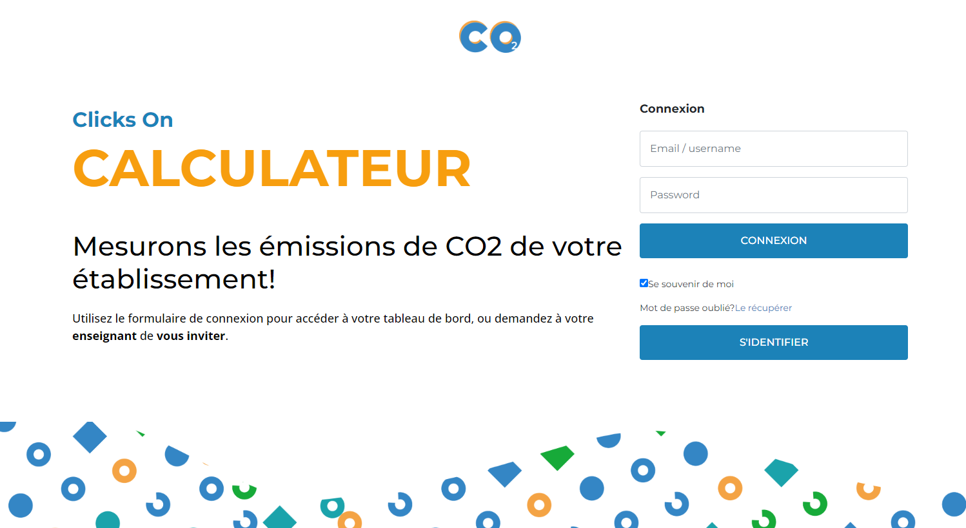
Passons au calcul !
Maintenant que vous avez collecté les données, il suffit de calculer le bilan carbone de votre établissement
en utilisant le calculateur Clicks On !

Slide 29
Le calculateur Clicks On
Bilan récapitulatif
Avoir une vue d'ensemble des émissions comptabilisées, par catégories
2 niveaux de précision possibles : débutant ou avancé
Divisé en catégories
Pour chaque catégorie, il est possible d’intégrer plus de données pour un résultat plus fidèle aux émissions réelles de l’établissement
L'énergie, la restauration, le transport, les fournitures et les immobilisations
Outil de bilan carbone en ligne
Assistance
Il permet d'évaluer les émissions de gaz à effet de serre (GES) émises par l'établissement scolaire
Si vous avez des doutes sur la manière d'utiliser l'outil, vous bénéficierez d'un soutien personnalisé grâce à l’équipe PEBC !
Notes:
Une fois les données collectées, il est temps de compléter le calculateur de Clicks On. Cet outil comprend les 5 postes d’émission et les différents champs pour rentrer les données collectées par les élèves et les enseignants. L'outil calculera automatiquement les émissions pour chaque source. Chaque donnée saisie s’incrémente au tableau de bord en page d’accueil du calculateur qui permettre d’obtenir ensuite une vision d’ensemble et d’ établir le plan d'action dans le but de réduire ces émissions. 2 niveaux de précision sont disponibles

Slide 30
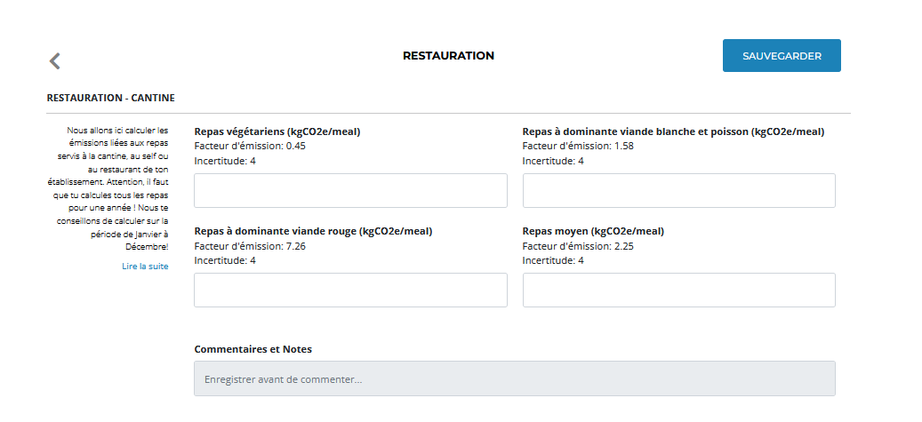
Le calculateur Clicks On
Les facteurs d’émission et l’incertitude sont précisés à titre indicatif
Données d’activités que vous aurez collectées à compléter ici
A lire : Consignes pour compléter vos données
Indiquez vos hypothèses, calculs intermédiaires ou toute autre information utile dans cet espace
Notes:
Une fois les données collectées, vous disposerez du calculateur de Clicks On. Cet outil comprend les 5 postes d’émission et les différents champs pour rentrer les données collectées par les élèves et les enseignants. L'outil calculera automatiquement les émissions pour chaque source. Chaque donnée saisie s’incrémente au tableau de bord en page d’accueil du calculateur qui permettre d’obtenir ensuite une vision d’ensemble et d’ établir le plan d'action dans le but de réduire ces émissions.

Slide 31
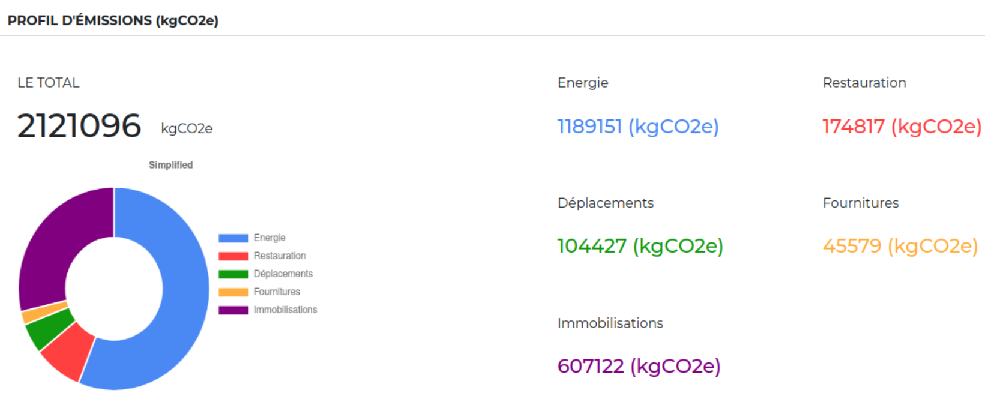
Et la suite ?
Analyse du Bilan
→ Quels sont les postes les plus émissifs ?
→ Où faut-il agir pour réduire l’empreinte carbone de l’établissement ?
Il est maintenant temps de passer à
la construction de votre plan d’action !
Notes:
À la fin du calcul, nous avons une meilleure compréhension des sources d’émission les plus importantes dans notre école. Il est temps d’agir pour les réduire !
Pour cela, nous devons nous demander quelles sont les actions prioritaires à mettre en place et nous devons concevoir un plan d’action efficace pour réduire nos émissions à court, moyen et long terme. Nous allons apprendre à le faire dans notre prochain Powerpoint « Phase 4 - Plan d’action ».

Slide 32
Conclusions et évaluations
Qu’avons-nous trouvé…
DIFFICILE
DIFFÉRENT
APPRIS
Notes:
Après la collecte des données et la mesure des émissions de CO₂ de l’école, nous proposons un outil simple d’évaluation qui permet de réfléchir et d’imaginer le projet au-delà du moment présent et de la mesure que les étudiants viennent de réaliser.
Pour établir une réflexion finale sur la phase 3 avec les élèves, vous pouvez utiliser l’activité « Difficile, différent et appris »
Dans ce cas, proposer aux élèves, divisés en groupes de 3 de se mettre d’accord en équipe sur quelque chose qu’ils ont trouvé difficile, quelque chose qu’ils auraient pu faire différemment et quelque chose qu’ils ont appris. Demandez-leur d’écrire sur un post-it et de le poser sur trois panneaux avec les questions : Qu’avons-nous trouvé difficile, qu’aurions-nous pu faire différemment et qu’avons-nous appris ? Vous pouvez également utiliser le modèle Difficile, Différent, Appris en annexe. Si possible, quelqu’un peut ensuite les lire à voix haute et en discuter avec toute la classe.

Slide 33
Crédits
Via Flaticons : Icon Pond, Vectors market, Smashicons, Freepik, Dimi Kazak, mynamepong, IconGeek26, monkik, Kiranshastry, Chanut-is-Industries, Roundicons
Via getdrawings.com : Rainbow Passion
Via pngtree.com : 588ku

